Slide 1
스마트 체중계를 이용한 식이 코칭
식품영양학과 19학번 조민서

Slide 2
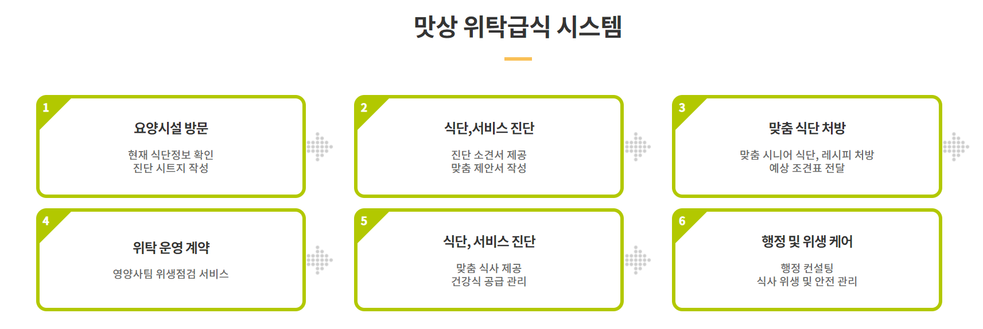
현재 노인 요양 시설에서 이루어지는 식이 코칭 현황
24시간 돌봄을 제공하는 노인요양시설에서는 아침, 점심, 저녁 3끼의 식사와 간식을, 주ㆍ야간보호기관에서는 하루 1∼2끼의 식사와 간식을 제공
위탁급식업체를 통한 식단 제공의 경우 기존 식재료와 식단에 대해 위탁업체의 고령식품 전문 영양사가 기초진단, 심화진단 과정을 거쳐 최상의 어르신 맞춤 식단을 제공
노인 분들에게 직접적인 식이 코칭은 이루어지고 있지 않음
영양제, 보충제의 경우 노인 분들 스스로 복용량에 맞게 잘 섭취하고 계심.
하지만 치매 어르신의 경우, 영양제를 복용하는 데 도움이 필요함
[그림 1] 위탁 급식 업체 ‘(주)사랑과 선행’ 맛상 위탁 급식 시스템
출처: 사랑과 선행, 시니어 푸드 위탁급식, http://massang.com/contents/content.php?cIdx=1

Slide 3
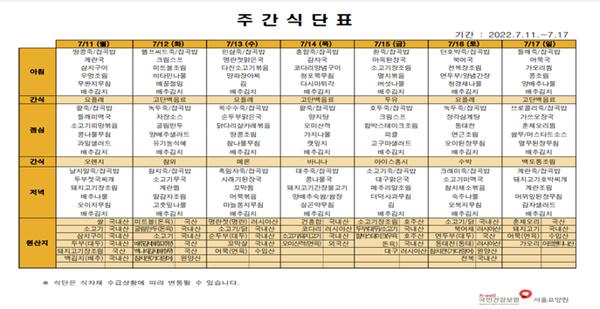
현재 노인 요양 시설에서 제공되는 식단
연하곤란, 저작 기능 장애가 있으신 분들을 위해 죽, 미음 형태로 급식이 제공되고 있음
영양사가 노인 분들에게 맞춤 식단을 제공하고 있지만 어느 정도 보편적인 식단으로 제공되기 때문에 특정 영양소 보충 식이를 위한 식단으로는 한계가 있음
건강에 관심이 많으신 노인 분들에게 식이, 영양제 코칭이 이루어진다면 질병 예방 관리에 도움이 될 것임
[표 1 ]국민건강보험 서울 요양원 주간 식단표
출처: 국민건강보험 서울요양원, 주간 식단표, https://www.xn--2i4bo5fgwadewe.kr/sgcf/service/facility/WeeklyMenus/

Slide 4
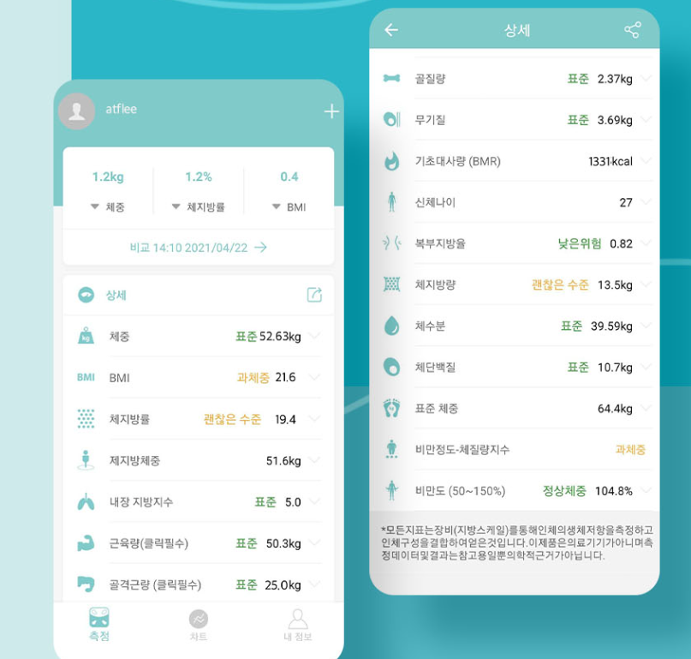
스마트 체중계로부터 도출해낼 수 있는 생체 정보
키, 체중
BMI
체지방량, 체지방률
내장지방레벨
골격근량
체수분량
세포 외 수분비
체단백질량
무기질
[그림 2] 스마트 체중계 ‘앳플리 TX’와 연동하여 이용하는 어플리케이션
출처: AMORE Mall, [앳플리] TX 스마트 인바디 체성분 체중계, https://www.amoremall.com/kr/ko/product/detail?onlineProdSn=51243&prodSn=188614&utm_source=google&utm_medium=da&utm_campaign=ao_google_productdpa&utm_content=&utm_campaign=ao_google_productdpa&gclid=CjwKCAjwoMSWBhAdEiwAVJ2ndufS79VDONYVn_U_buFGRVt75eRYoRPuQMNmg1BHPR1kC0qNLqAEMxoC6wYQAvD_BwE&onlineProdCode=006021000019

Slide 5
스마트 체중계로부터 도출해낼 수 있는 생체 정보
키, 체중
BMI
체지방량, 체지방률
내장지방레벨
골격근량
체수분량
세포 외 수분비
체단백질량
무기질
저체중, 비만, 근감소성 비만 진단
부종, 단백질 영양 불량 진단
근감소증 진단

Slide 6
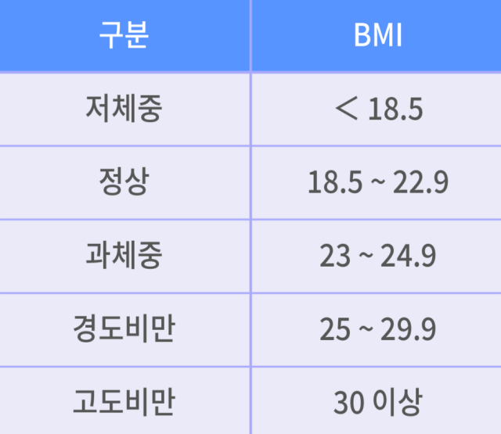
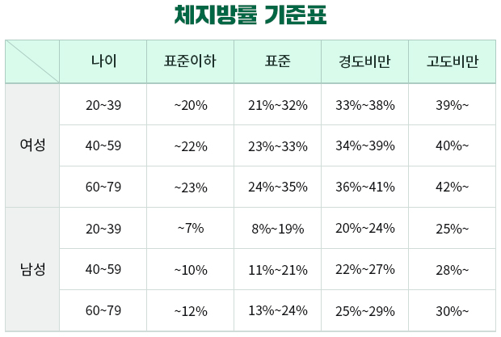
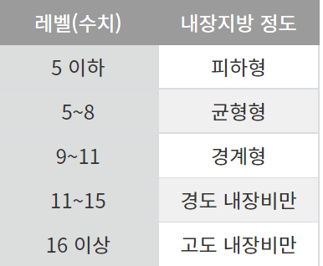
열량 영양소(탄수화물, 단백질) 식이 코칭 - 비만, 저체중 판정
1) BMI
노인 비만은 제지방(근육) 손실 및 체중의 증가 없이 지방 조직의 증가가 특징이기 때문에 비만도만으로 비만 판정에는 한계
-> 체지방률과 내장지방레벨 기준 비만 판정이 더 정확
2) 체지방률
전체 무게에서 체지방이 차지하는 비율,
체지방이 표준 이하라면 노인 분들의 경우 근육과 체지방 둘 다 적은 경우이기 때문에 골격근량과 종합하여 저체중 판정 가능
3)내장 지방 레벨
복부 체지방 결과를 토대로 판정
[표 2] BMI 기준표
저체중 진단)
BMI 18.5 이하,
체지방률 23%(여성), 12%(남성) 이하,
내장지방 레벨 5 이하
비만, 근감소성 비만 진단)
BMI 23 이상,
체지방률 35%(여성), 24%(남성) 이상,
내장지방 레벨 9 이상
[표 3] 체지방률 기준표
출처: [표 2] medibloc, “BMI 기준표”, https://blog.medibloc.org/timeline/content/healthcare/19417
[표 3] winghealthtistory, “체지방률 기준표”
https://winghealth.tistory.com/entry/%EC%B2%B4%EC%A7%80%EB%B0%A9%EB%A5%A0-%EC%A0%95%EC%83%81%EB%B2%94%EC%9C%84-%EA%B3%84%EC%82%B0%EB%B2%95-%EC%A0%95%EB%A6%AC
[표 4] infotreestistory, “내장지방레벨 기준표”
https://infotrees.tistory.com/17
[표 4] 내장지방레벨 기준표

Slide 7
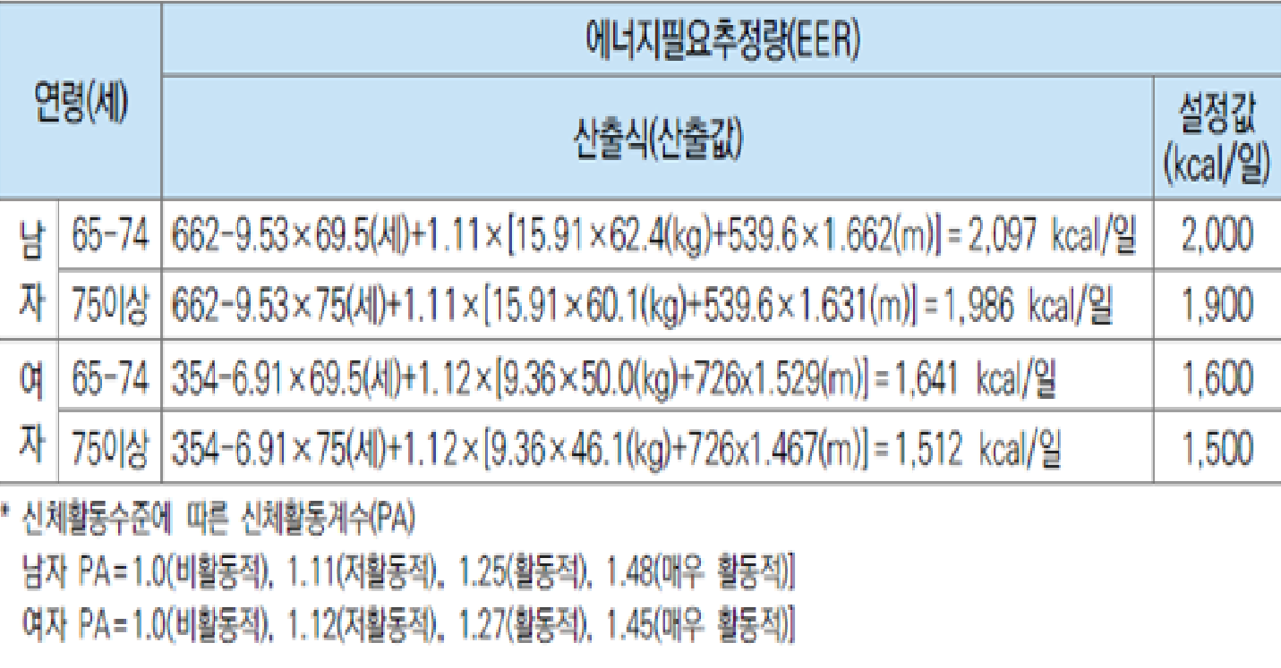
다량 영양소(탄수화물, 단백질) 식이 코칭 – EER, 에너지 섭취 비율
[표 5] 노인기 에너지필요추정량 산출식 및 요약
성별(나이) | 탄수화물(%) | 단백질(%)
남성(65-75세 이상) | 55-65 | 7-20
여성(65-75세 이상) | 55-65 | 7-20
[표 6] 영양소 별 에너지 적정 비율
[탄수화물]
남성 노인 275g~325g
여성 노인 206g~243g
[단백질]
남성 노인 35g~100g
여성 노인 28g~80g
-> 노인들의 근감소증 예방을 위해 체중 kg 당 1.13g으로 책정,
70g (남성 노인) 60g(여성 노인) 단백질 섭취 권장 (세계보건기구)
출처: 보건복지부, 한국영양학회, 2020 한국인 영양소 섭취 기준 – 에너지와 다량영양소

Slide 8
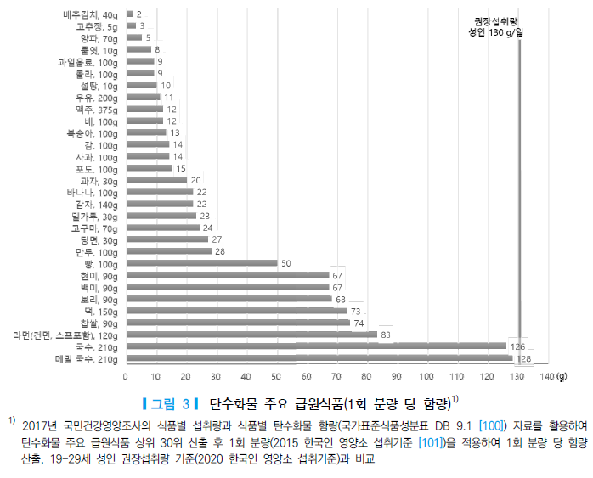
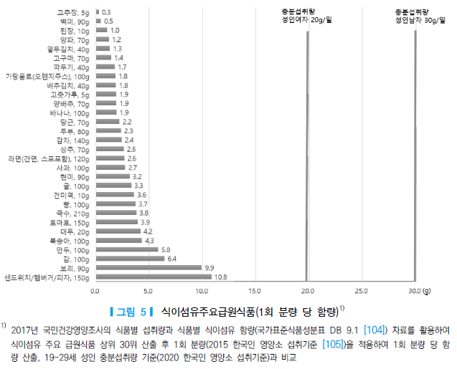
다량 영양소(탄수화물, 단백질) 식이 코칭 – 탄수화물
식이섬유 위주의 당질 섭취 권장 (1일 충분 섭취량: 남성(25g), 여성 (20g))
저체중 진단) – 한 끼에 당질 약 70g정도로 식이 코칭
Ex) 우유를 간식으로 하루 두 잔 이상 드세요, 야채와 과일을 충분히 드시고 한 끼에 밥 한공기 씩 챙겨 드세요.
비만, 근감소성 비만 진단) –한 끼에 당질 60g, 당질 대신 단백질 섭취를 더 늘리는 방향으로 식이 코칭
Ex) 우유를 간식으로 하루 한 잔 이상 드세요, 야채와 과일을 충분히 드시고 한 끼에 밥 반 공기씩 챙겨 드세요
출처: 보건복지부, 한국영양학회, 2020 한국인 영양소 섭취 기준 – 에너지와 다량영양소

Slide 9
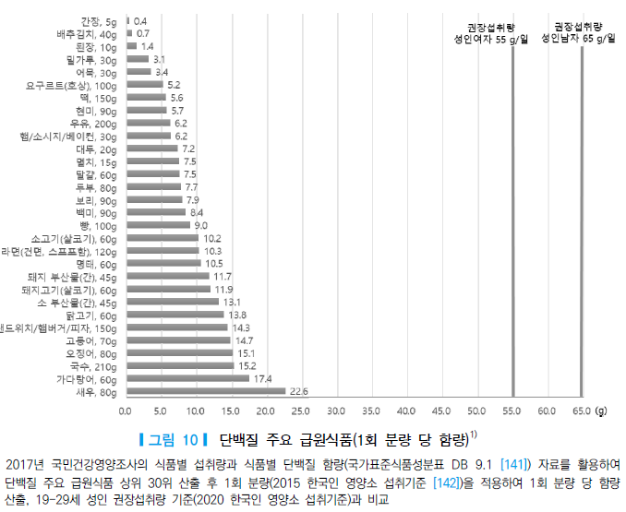
다량 영양소(탄수화물, 단백질) 식이 코칭 – 단백질
단백질은 노인의 근감소증 예방에 필수적인 영양소이기 때문에 저체중, 비만 노인 모두 한 끼에 단백질 20-25g 식이 코칭
Ex) 간식으로 우유 한 잔 이상을 드세요, 한 끼에 돼지고기 살코기 한 접시 이상 드세요.
조리의 어려움, 기호나 건강 상의 문제로 단백질을 섭취하기 쉽지 않다면
시니어용 단백질 보충제 식이 코칭 필요
유당이 없는 유청 단백질이나 대두단백질 등의 보충제
1회 분량으로 단백질을 15g-20g 이상 섭취 가능.
1일 1회 섭취 권장
출처: 보건복지부, 한국영양학회, 2020 한국인 영양소 섭취 기준 – 에너지와 다량영양소

Slide 10
다량 무기질, 비타민(나트륨, 칼슘, 비타민 D) 식이 코칭 – 나트륨
세포 외 수분비(ECW) 수치를 토대로 식이 코칭
세포 외 수분비: 체수분의 균형을 나타내는 지표
세포 외 수분의 비율이 높아지면 부종
-> 과도한 염분 식이, 근육량 감소, 단백질 섭취 부족이 원인
원인이 다양하므로 단백질 식이 코칭과 함께 종합적인 가이드라인 제공 필요
[세포 외 수분 비율]
0.36 미만 :표준 이하
0.36~0.39 : 표준 범위
0.39 이상 : 부종 상태
세포 외 수분비율이 0.39 이상일 때 나트륨에 대한 식이 코칭 진행
Ex)
간장, 고추장, 된장, 화학조미료 등의 사용을 줄이세요.
가공식품, 인스턴트식품, 젓갈류 섭취를 줄이세요.
짠맛을 내는 양념 대신 식초, 레몬즙 등 신맛을 내는 소스와 후추, 겨자 등의 향신료를 이용하세요.
가공식품(라면, 즉석국) 조리 시에는 스프의 양을 적게 하세요.
국 그릇은 작은 용기로, 국물보다는 건더기 위주로 드세요.

Slide 11
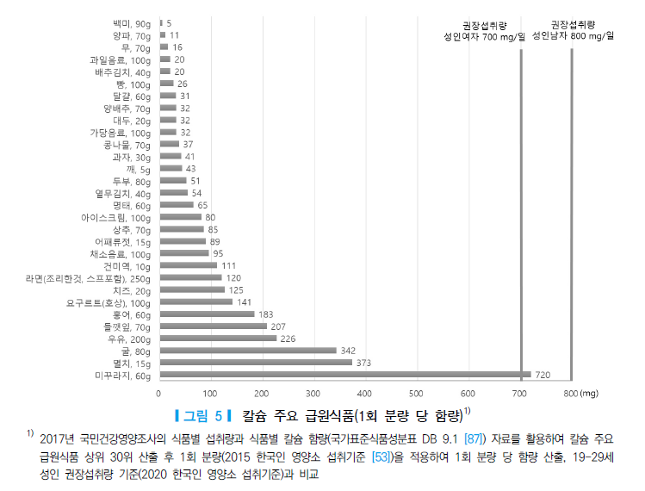
다량 무기질, 비타민 (나트륨, 칼슘, 비타민 D) 식이 코칭 – 칼슘, 비타민 D
골격근량, 단백질, 무기질(골밀도) 수치를 토대로 근감소증 진단
아시아 평가위원회에서 제시한 근감소증 진단 기준
근육지수: 골격근량/ (신장)^2
-> 남성 7.9㎏/㎡, 여성 5.7 ㎏/㎡ 이하면 근감소증 판정
<1일 칼슘 권장 섭취량(65세 이상)>
남성 700mg 이상
여성 600mg 이상
1일 칼슘 상한섭취량 (65세 이상) 2000mg
근육 지수, 골격근량, 단백질량, 무기질이 표준 이하일 때 칼슘 식이 코칭 진행
한 끼에 150mg 이상 칼슘 섭취 권장
Ex) 요거트, 우유, 치즈를 하루에 한 번 이상 간식으로 드세요. 오늘은 뼈째 먹는 멸치, 생선을 한 토막 이상 드세요.
출처: 보건복지부, 한국영양학회, 2020 한국인 영양소 섭취 기준 – 무기질, 비타민

Slide 12
미량 영양소(나트륨, 칼슘, 비타민 D) 식이 코칭 – 칼슘, 비타민 D
[칼슘, 비타민 D 보충제 식이 코칭]
개인의 식습관, 신체적· 생리적·환경적인 여러 가지 요인으로 인해 식사로부터 충분한 칼슘을 공급받지 못할 경우, 칼슘강화식품이나 칼슘보충제 복용
칼슘보충제는 최대안전복용량(1500mg/d) 이내로 권장
. 체내이용성을 높이기 위해 적당량의 비타민D를 첨가한 복합제제의 형태로 시중에 판매되고 있음
칼슘의 과다섭취가 심근경색 등 심혈관질환의 위험도를 높인다는 결과가 최근 연구에서 보고되고 있기 때문에 칼슘 보충제를 사용할 경우 칼슘이 과다하게 들어가지 않는 약제를 선택하는 것이 바람직
대부분의 칼슘-활성 비타민 D 복합제는 탄산 또는 구연산 칼슘 형태로 150mg~600mg 정도 함유
복용량 하루 1회 1정 또는 최대 2정으로 복용

Slide 13
고찰 및 한계점
저소득층 노인 분들은 경제적인 면에 있어 특정 영양소가 강화된 식단, 영양제를 스스로 챙기시는 데 어려움이 있을 것임.
일반 독거 노인 분들의 경우 저소득층 노인 분들보다는 교육 수준, 경제 활동 참여율의 분포가 더 높게 나타나기 때문에 스마트 식이 코칭이 노인 분들 스스로 건강을 챙기시는 데 도움을 줄 것이라 생각함.
다량 영양소의 지질의 경우, 심혈관계질환 예방을 위해 포화지방산, 트랜스지방산, 콜레스테롤의 섭취에 대한 관리가 필요하지만 스마트 체중계로부터 이에 대한 정보를 얻기 어려움
그 외 노인기에 중요한 영양소인 비타민 C, 리보플라빈, 비타민 A에 관한 식이 지침 근거 도출이 어려움
가정용 스마트 체중계의 경우, 의료기기가 아니기 때문에 측정 데이터 및 결과는 정확한 의학적 근거가 아닌 참고치임
치매 어르신의 경우, 스마트 체중계의 식이 코칭 정보가 노인 영양사 분에게 제공되어야 영양적인 관리가 이루어질 것임

Slide 14
출처
김명철, 김해인 외 3명, 근감소증 성인의 신체 기능 분석, Journal of The Korean Society of Integrative Medicine, 8(2), 2020, p. 200~p.202.
김지명, 우리나라 성인 및 노인의 식이보충제 복용에 따른
비타민 및 무기질 영양상태 평가: 2017 국민건강영양조사 자료, 대한지역사회영양학회지 25(4), 2020 p. 329~p. 330.
대한영양학회, 보건복지부, 2020 한국인 영양소 섭취 기준
최 선, “안 먹느니만 못한 보충제…고령층, 칼슘 보충제 주의해야”, Medical Times, 2022. 05. 02
https://www.medicaltimes.com/Main/News/NewsView.html?ID=1147116
인터니스트, 골감소증 관리와 치료(칼슘제 및 비타민 D 사용법),
https://m.blog.naver.com/PostView.naver?isHttpsRedirect=true&blogId=i-doctor&logNo=221040344485
문수영, “중랑노인종합복지관, 어르신 위한 “건강한 나트륨 섭취방법”건강정보 동영상 제작”, 시니어 신문, 2020.08.31.
http://www.seniorsinmun.com/news/articleView.html?idxno=39164
일상생활, “체수분균형의 특징과 중요성”, 2021. 12. 9.
https://hunigo.com/entry/%EC%B2%B4%EC%88%98%EB%B6%84%EA%B7%A0%ED%98%95%EC%9D%98-%ED%8A%B9%EC%A7%95%EA%B3%BC-%EC%A4%91%EC%9A%94%EC%84%B1

